Slide 1

软件工程
实践平台操作指南

Slide 2
01
平台基础操作

Slide 3
平台网址
课程网站：http://124.160.107.91:10001/SoftEng/SitePages/Home.aspx
课程讲义、实训通知、共享资料等均放在该网站。
课程实训平台地址：http://124.160.107.91:10000/2018级
项目开发过程的各类事务，包括需求收集、产品策划、需求跟踪、项目跟踪、测试用例、测试计划、测试分析、BUG管理等。

Slide 4
实训平台的访问
实训指导老师根据分组建立相应的项目小组；设置小组的项目经理，然后由项目经理给各个组员来分析权限。
每位同学以用户名：SEI\学号，密码：学号@hdu.com来登录到平台。
以选课号来区分班级，每位同学在操作时，要看清楚自己所属的班级。

Slide 5
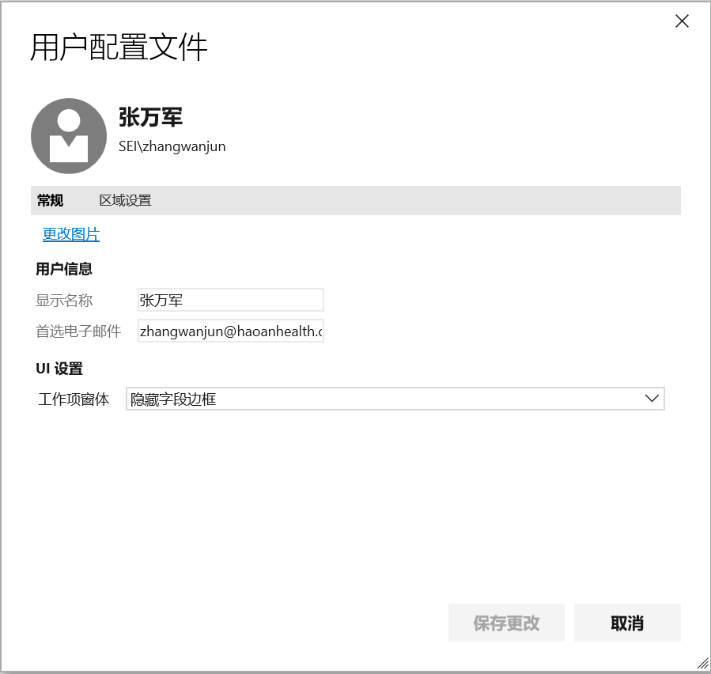
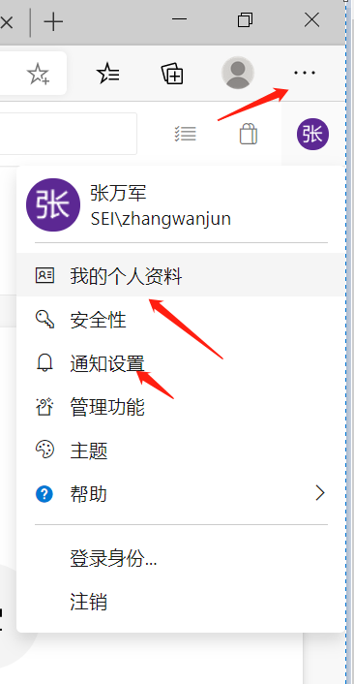
账户设置
指导教师或学生登录平台之后，在右上角点击显示自己姓的图标：
在“我的个人资料”处打开的界面中的“首选电子邮件”中输入自己最常用的电子邮箱。点击保存更改。

Slide 6
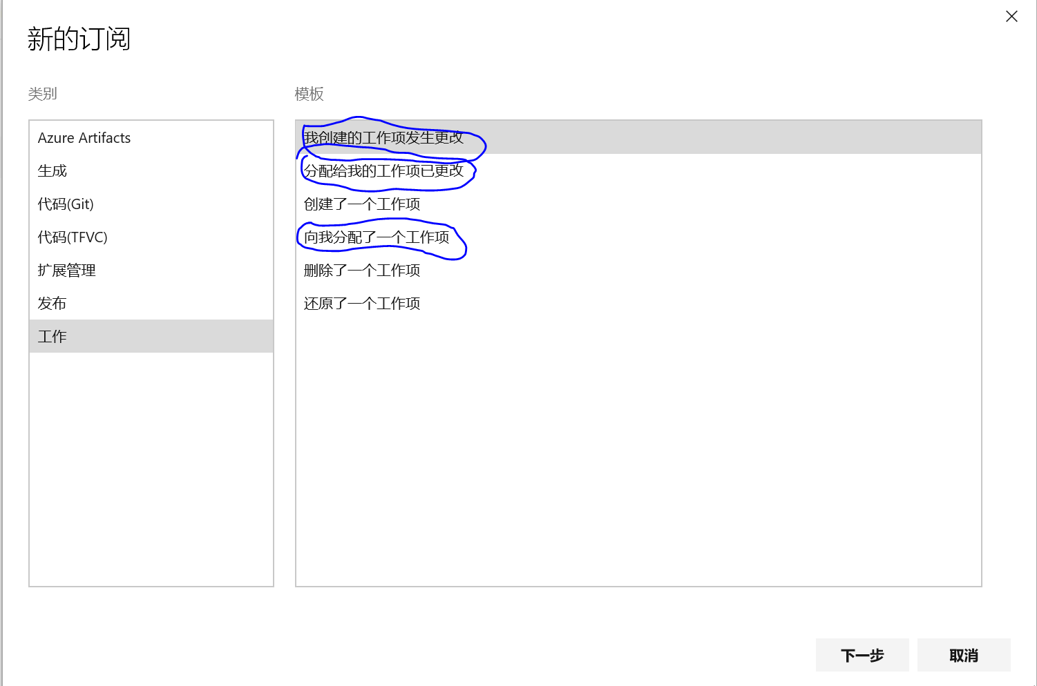
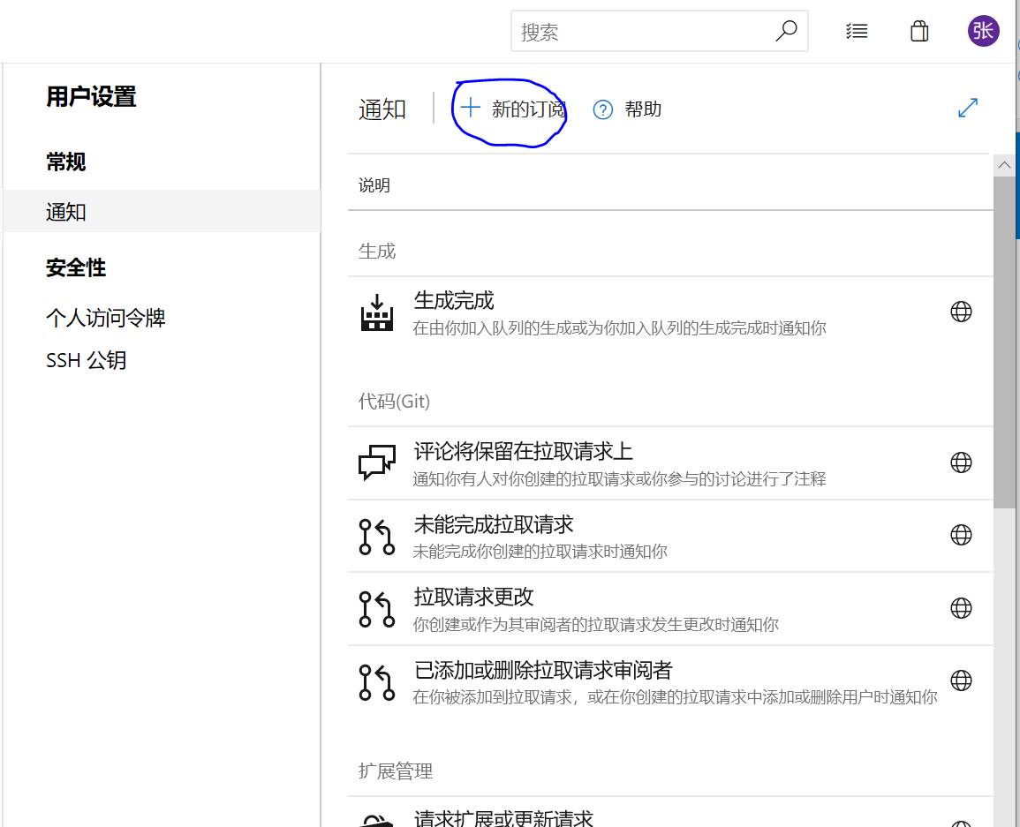
账户设置-续
在上页“通知设置”处打开的界面中点击“+新的订阅”；
在新订阅处分三次添加三个“工作”类的订阅，分别为：我创建的工作项发生更改；分配给我的工作项已更改；向我分配了一个工作项。
在添加通知时，点“下一步”，全部使用缺省设置即可。

Slide 7
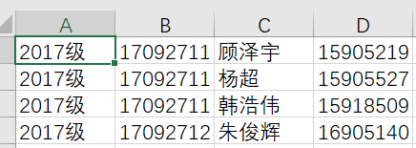
指导老师维护班级
指导老师有权限来维护每个上课的班级，在此之前，先把选课的学生名单以cvs格式的文件发给平台管理员（当前为张万军），由其在AD上给学生建立账号。文件名为XXX年级课程名-选课号的后几位，比如：2017级软件测试-40477-1。
平台管理员，会给每位同学建立AD账号，同时把实训学生添加到”软件工程实验室门户网站”的“学生组”中，该组可以查看下载平台上发布的各类资源，上传自己的作业，但没有删除权限，如果作业上传有误，请联系指导老师删除。
cvs的包含的字段如下图所示：
A-年级
B-班级
C-姓名
D-学号

Slide 8
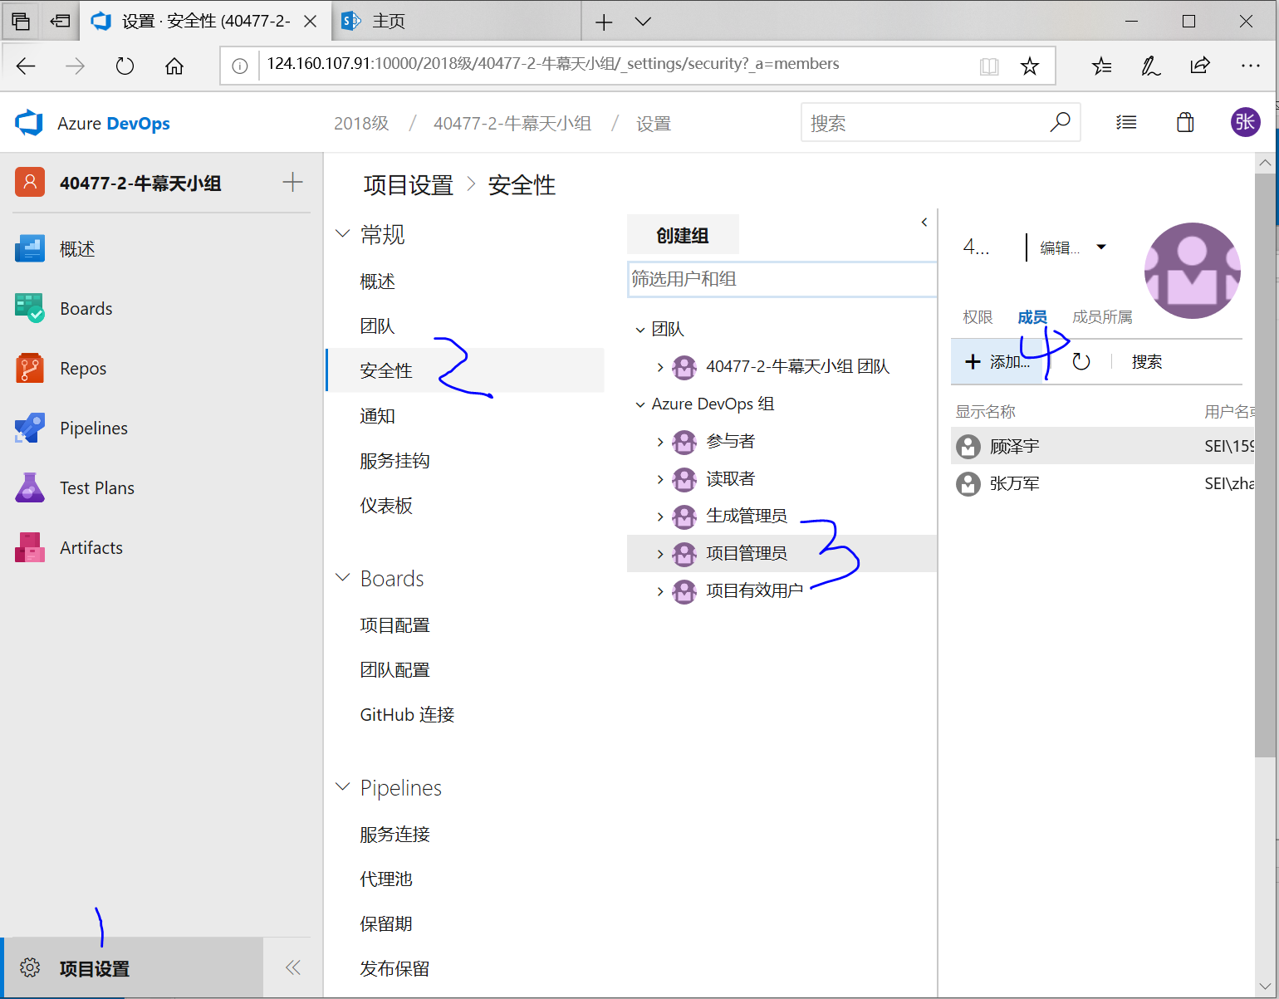
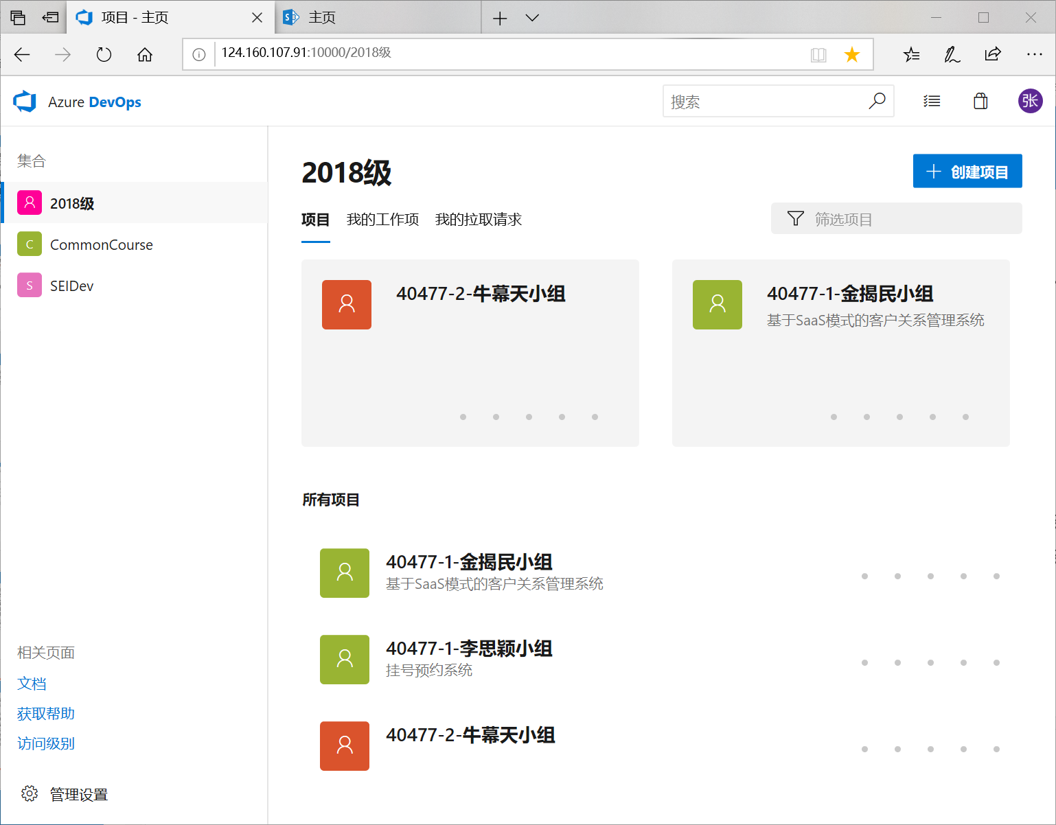
指导老师维护班级-续
对于非分组类的实训课程：
平台管理员会在实训平台上建立一个以选课班级的单位的项目（在CommonCourse项目集下），以cvs文件的名称对该项目命名；
把该课程的老师，添加了项目管理员；
把选择该课程的所有学生添加为项目组成员。
对于分组类的实训课程：
平台管理员会在实训平台上建立一个以年级+课程名的项目集合
把该课程的老师，全部添加为该项目集合的管理员；
该课程的老师登录实训平台，可以在该项目集合下根据分组情况来建多个项目；
然后给每个项目设定项目管理员（项目组长），然后由项目组长来给组员分配权限。

Slide 9
02
创建项目

Slide 10
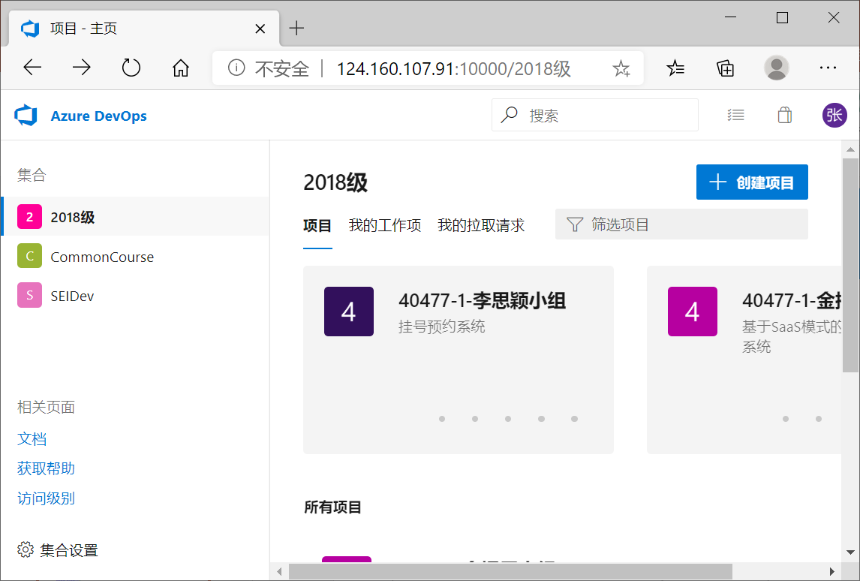
项目集管理员创建项目
拥有“项目集管理员”权限的账户，登录到项目集的界面，比如：http://124.160.107.91:10000/2018级。
点击“创建项目”；在出现的界面上输入项目名称，版本控制选择“Git”或“Team Foundation版本控制：，工作项进程“CMMI”，然后点”创建“，即可。

Slide 11
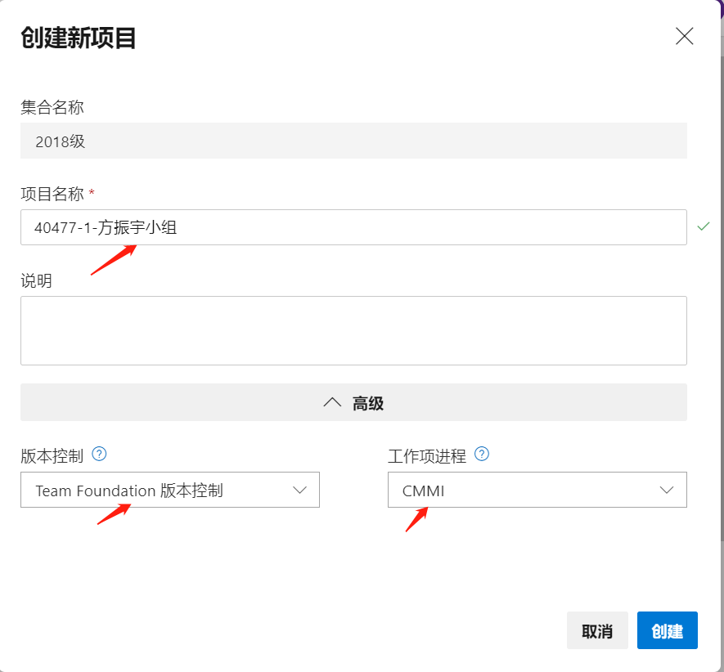
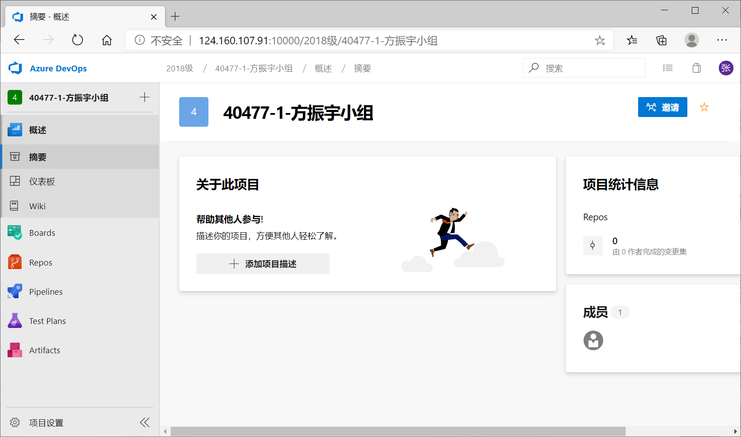

Slide 12
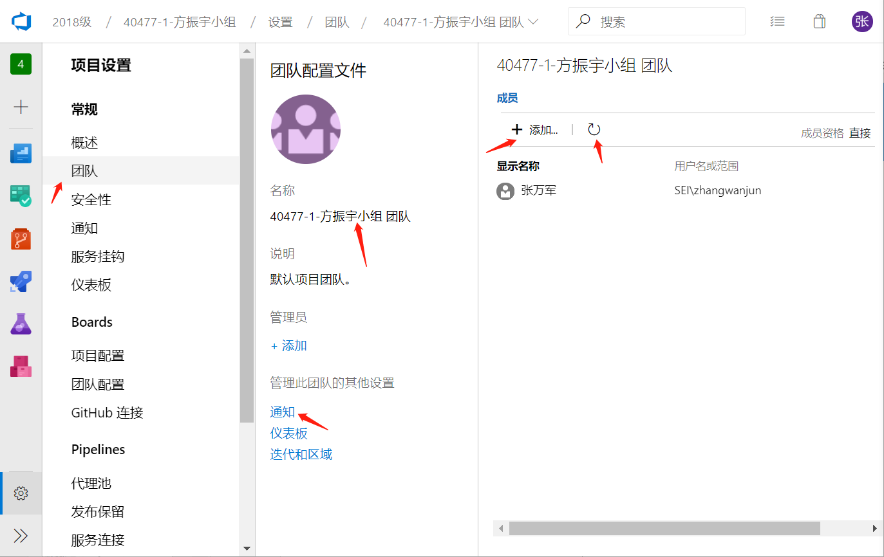
增加团队成员
项目管理员在上页的界面中，点击“团队-选中缺省团队名-添加”，在出现的界面的“用户或组”处输入小组成员的学号，然后点击”保存更改“即可。
注意：此处可以由组长统一设置团队的“通知”内容，但邮箱地址还是要自己设置。

Slide 13
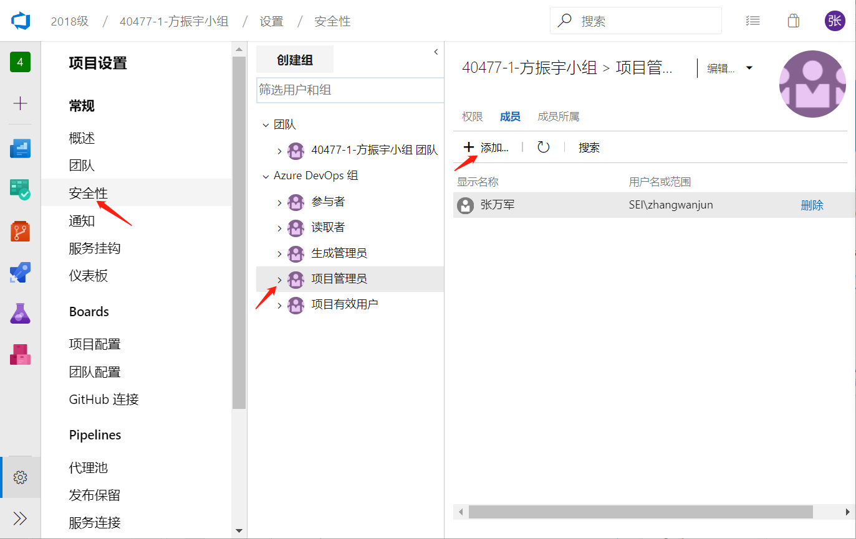
增加项目管理员
点开左下角的“项目设置”图标；出现如右图所示：
点击“安全性-项目管理员-成员-添加”，在出现的界面的“用户或组”处输入该小组组长的学号，然后点击”保存更改“。

Slide 14
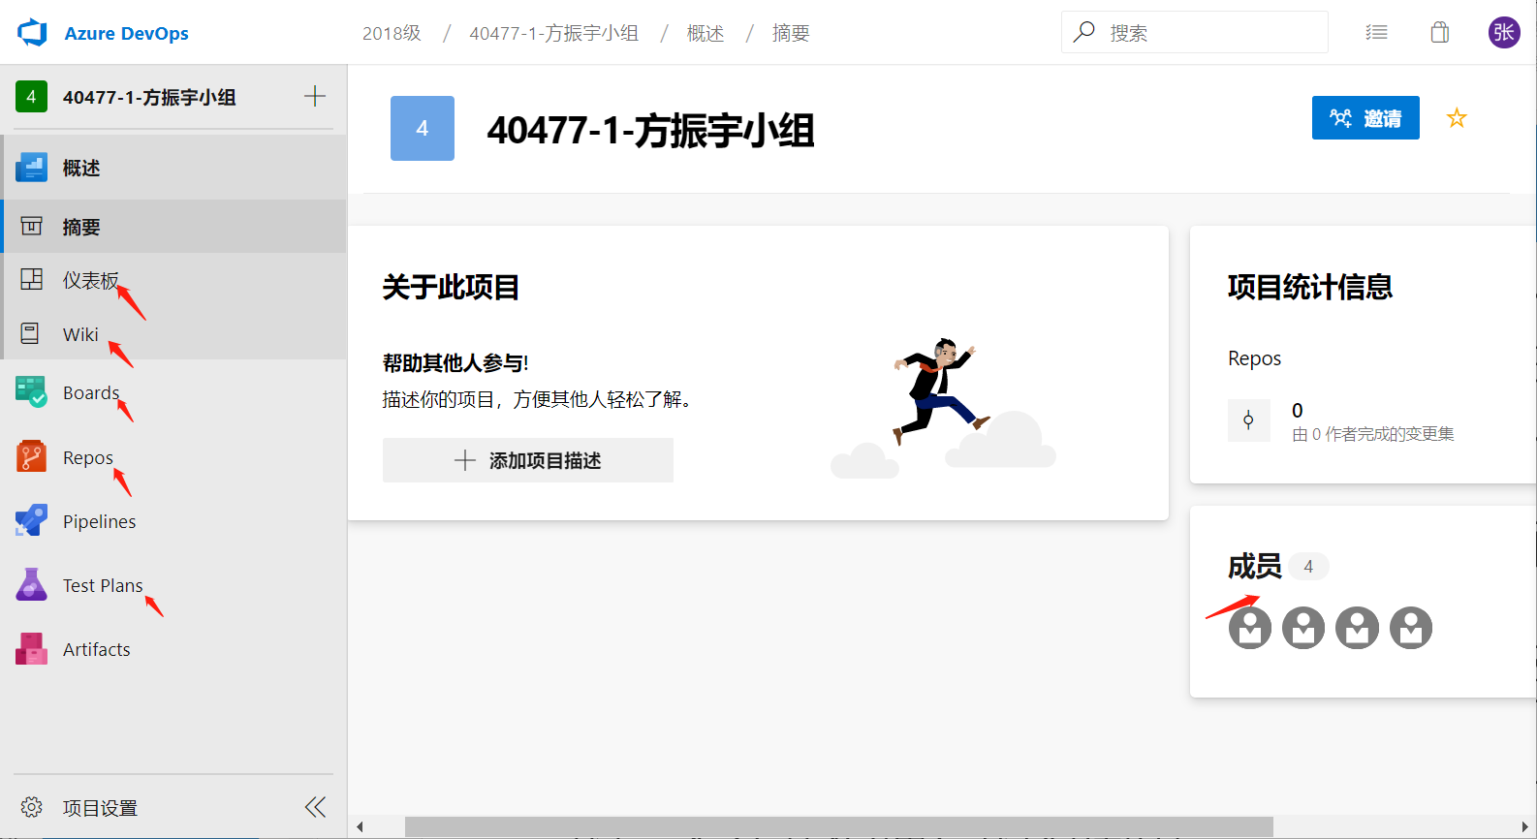
设置好的项目如下图所示：

Slide 15
项目组主页概览
成员可以看到当前有多少个组员；项目统计可以看到当前有多少个工作项，多少个变更集（提交）等。
仪表板，可以由组长定制本小组的统计分析仪表盘，供全组作用；小组成员也可以根据自己的需要自己建仪表盘。
Wiki，可以建立小组自己的维基百科，比如：编码规范、开发技巧、产品说明文档等等，以更好的支持团队信息分享。在实际开发中，可以使用Wiki很好的替代各类项目文档，因为其也有版本管理的功能。

Slide 16
项目组主页概览
“Repos（库）”处进入配置库管理功能，一个项目可以设置源代码使用Git来管理（多个Git库），文档使用TFVC来管理（只能一个）；包括文件（Files、配置库）、变更集、搁置集等的管理。
“Boards（面版）”，用来进行工作项、工作面版、积压项、迭代/冲刺、工作查询等的管理；
“Pipelines（管道）”，是用于自动构建、自动部署的——不在本课程范围内。
“Test Plans（测试计划）”，是用于做测试计划，自动测试的——我们只用到手动测试。
“Artifacts（工件）”，用于持续发布时与需要使用到的其他语句或平台开发的组件。——不在本课程范围内

Slide 17
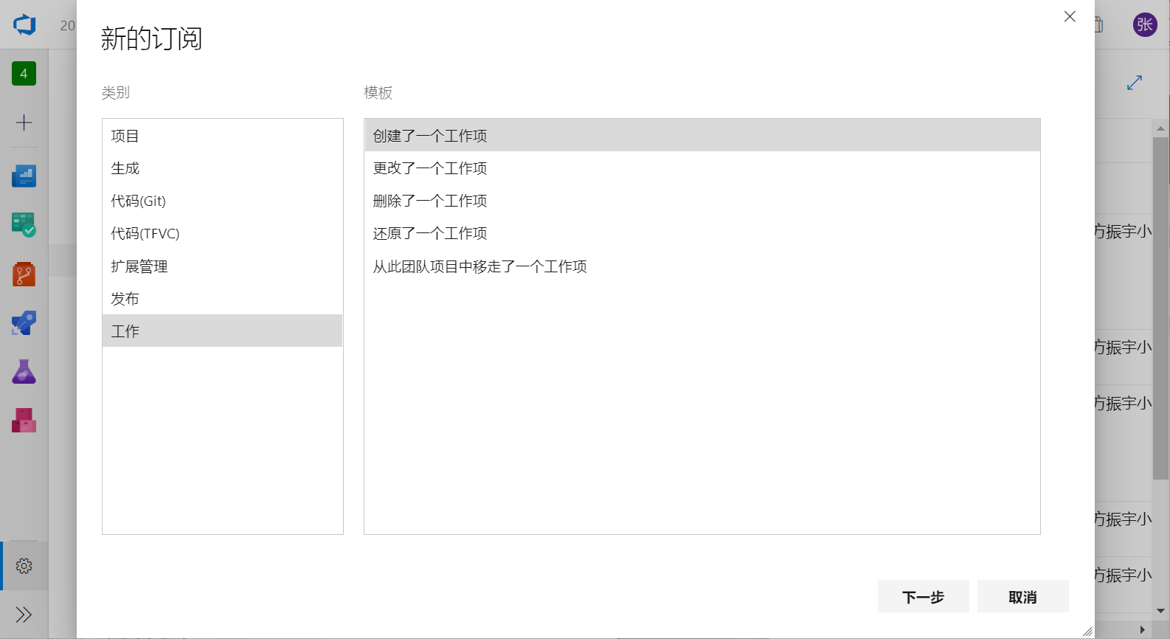
设置组员通知
“项目设置-通知-新的订阅”，根据项目需要来设置。
可以工作项变动、代码变动时通知组员。

Slide 18
03
使用GIT库进行版本控制

Slide 19
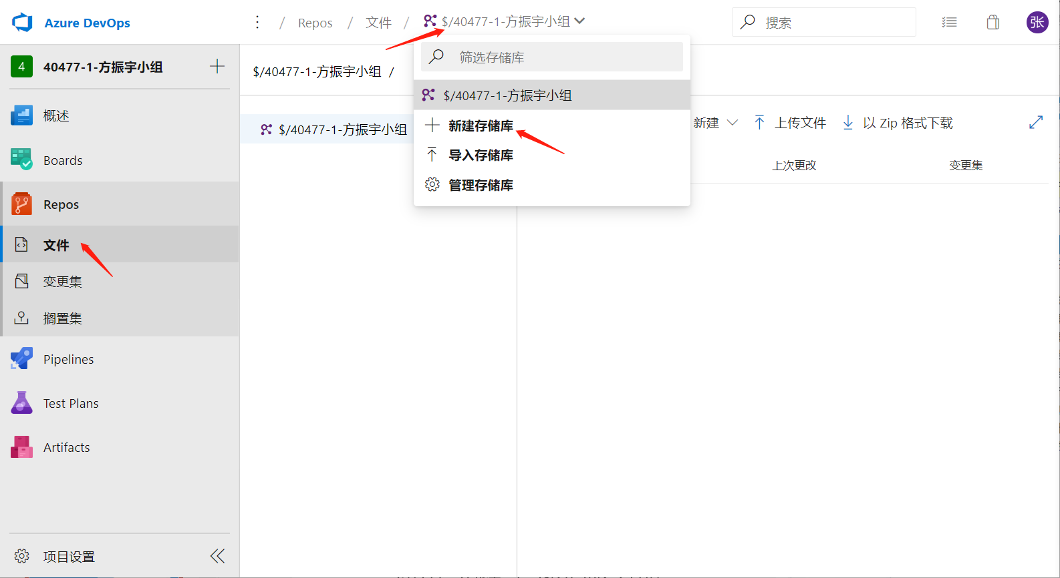
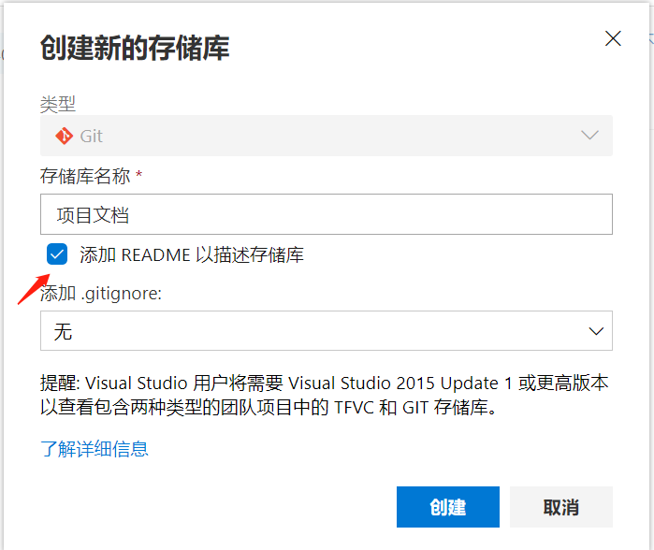
新建存储库
点击“Repos-文件-小组名”出现如右图所示的界面。
点击“新建存储库”，则可以建立一个Git库。
建议通过该方式建一个Git库，一个用来存放文档，一个用来存放源代码。

Slide 20
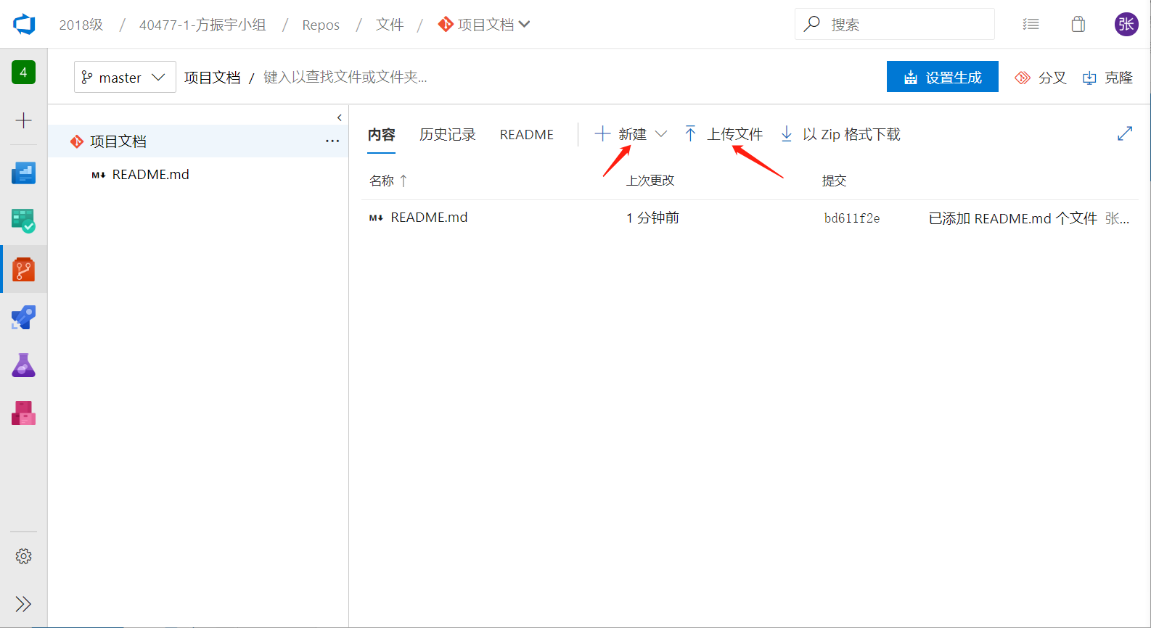
通过网站直接建立配置库及上传配置项

Slide 21
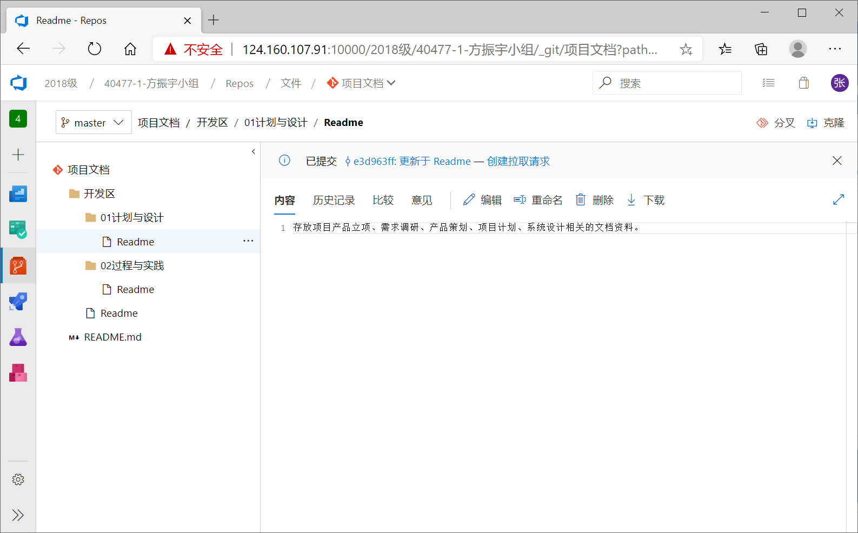
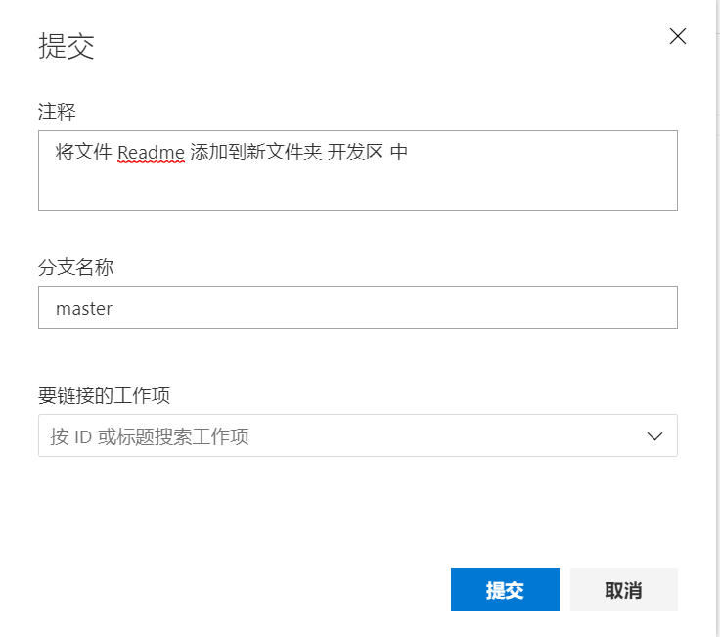
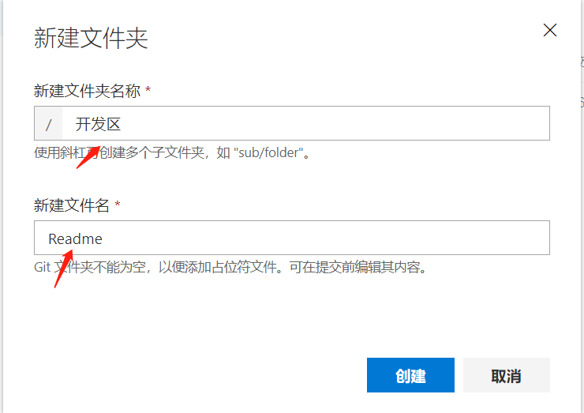
通过网站直接建立配置库及上传配置项-续
在上页图中点击“新建”然后选择“文件夹”，出现下图所示的界面，在上面输入文件夹的名称及对这个文件夹的说明，点击“创建”，则建立好一个文件夹。
在新出现的界面里点击“提交”，把刚才建的文件夹提交。
在“提交”窗口输入注释、选择所属的分支、关联的工作项ID等之后，点击“提交”，即把此目录提交到服务器上的Git库里。
用此方法把本项目组的配置库建好。

Slide 22
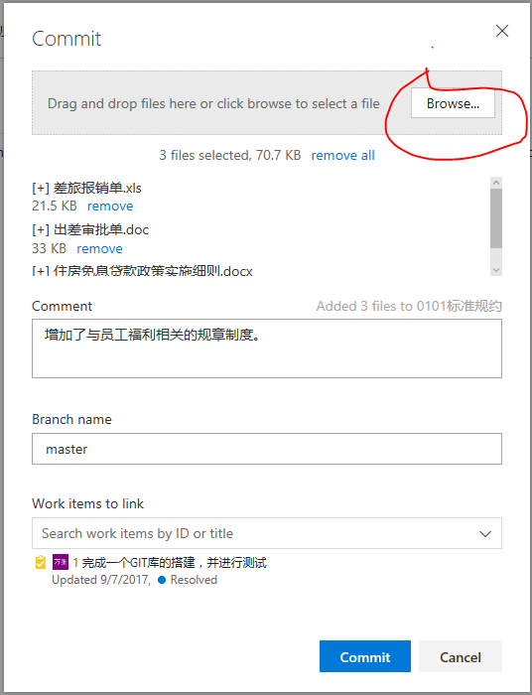
通过网站直接建立配置库及上传配置项-续
在配置库中，选择一个想上传文件的目录，然后点击“上传文件”。
在出现的界面里可以“浏览”选择多个本地文件，然后输入相关“注释”，如果有任务的话，可以选择关联的任务或BUG等工作项，再点击“提交”，即把相关文件上传到了配置库，其他项目组成员就可以在此看到，可以选择下载后进行操作。

Slide 23
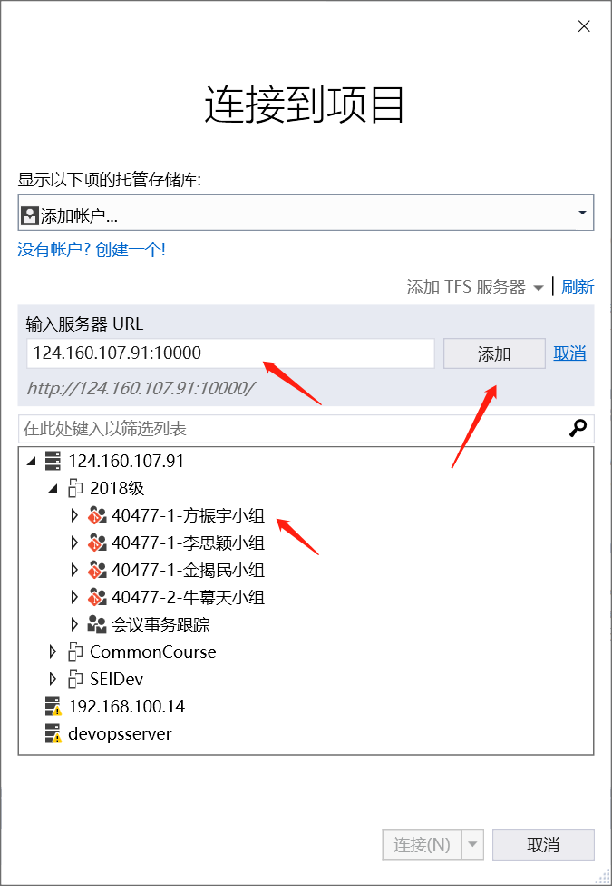
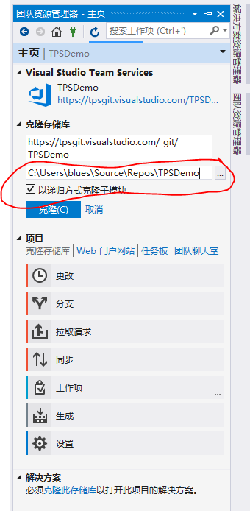
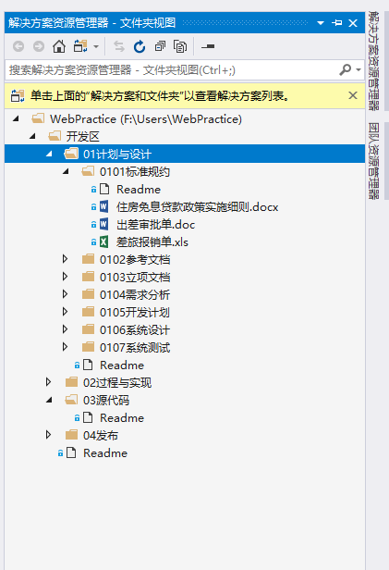
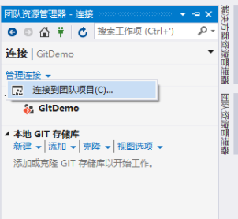
在Visual Studio中使用GIT
打开VS2017，在“团队”菜单处选择“管理连接”，然后出现“团队资源管理器”，找到如图所示的内容，点击“连接到团队项目”。
在出现的界面中点击“添加TFS服务器”，服务器URL处输入124.160.107.91:10000，会让你输入用户名及密码，与网站访问的一致。
连接成功之后，出现如图所示的界面，这时需要配置一下存储库的位置，与本地的目录建立起来连接，点击“克隆”，即把服务器的配置库信息读到本地。

Slide 24
在IntelliJ IDEA and Android Studio中使用GIT
请参见如下网址上的配置指导：
https://docs.microsoft.com/zh-cn/vsts/repos/git/create-repo-intellij?view=vsts
在配置完成之后，根据说明文档对源代码进行版本管理即可。

Slide 25
在eclipse中使用GIT
请参见如下网址上的配置指导：
https://docs.microsoft.com/zh-cn/vsts/repos/git/share-your-code-in-git-eclipse?view=vsts
在配置完成之后，根据说明文档对源代码进行版本管理即可。

Slide 26
04
在线进行工作安排

Slide 27
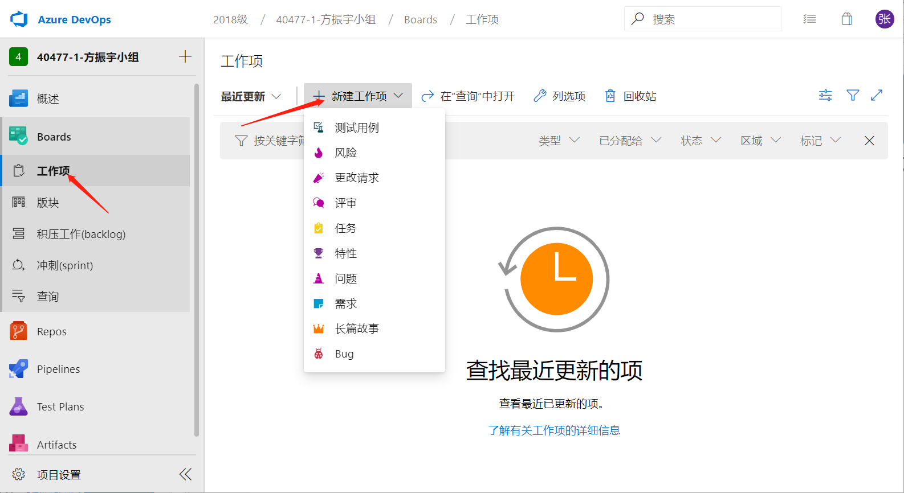
使用网站进行工作安排及跟踪
进入实训平台，点击“工作项-新建工作项”，则可以选择自己工作的需要选择要建的工作项类型，如右图所示，这些是我们开发中都需要使用的内容。

Slide 28
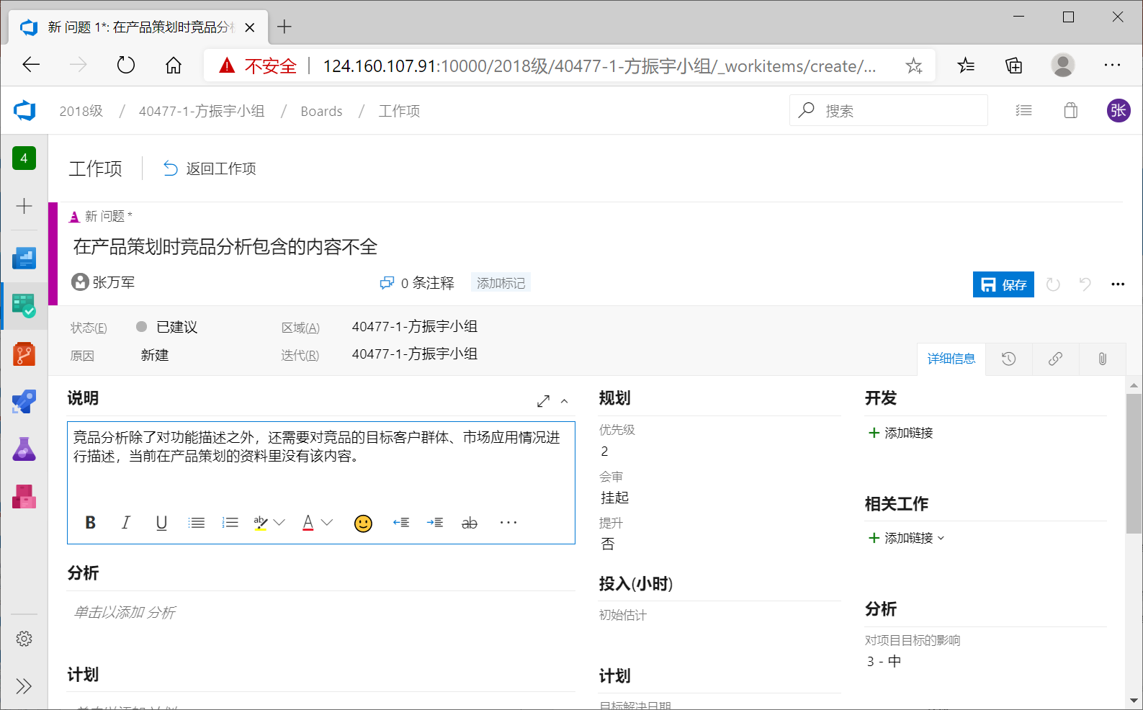
使用网站进行工作安排及跟踪-续
以问题为例，在新建工作项处选择“问题”，进入右图所示的界面：

Slide 29
使用网站进行工作安排及跟踪-续
在“输入标题”处填写该问题的简单描述；
在“张万军”处输入你准备把该问题给哪位同学负责（指派给），输入其学号即可；
“状态”处在新建问题时不能选择，缺省状态为：已建议
“说明”处可以填写针对该问题的详细说明；
“分析”处可以后面由其他组员填写，就是针对该问题的分析；
“计划”处可以填写针对该问题计划怎么来处理；
“实际解决”处可以填写针对该问题实际上怎么来解决的。
“投入”处填写解决该问题的初始估计用时；
“目标解决日期”处填写该问题计划是哪天解决。
说明：在新建一个问题时，分析之后的几项都不要填写，在后续对问题解决时再填写。

Slide 30
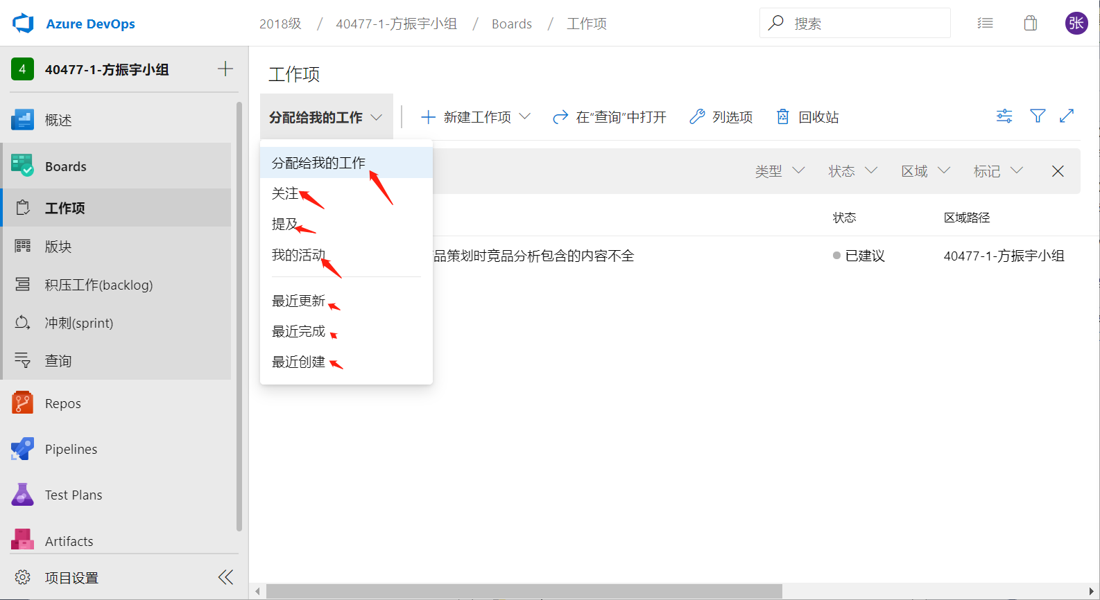
使用网站进行工作安排及跟踪-续
返回到工作项主界面，出现如右图所示的界面，在该界面上可以完成大部分的项目工作的操作及跟踪：

Slide 31
使用网站进行工作安排及跟踪-续
分配给我的工作——负责人为我的，即指派给我的；
关注——在工作项界面的右上角，我点了“关注”的工作项；
提及——在工作项的讨论区，@我的工作项；
我的活动——我关注、提及的工作中，当前还没有完成的；
后面三个是当前整个项目的工作进展情况，可以进行查看。
通过上图的“类型”、“状态”、“区域”、“标记”等可以过滤查看自己想看的工作项；
“列选项”可以定义自己想在列表页查看工作项的哪些内容。

Slide 32
使用网站进行工作安排及跟踪-续
当负责该问题的同学接收到该问题后，开始解决问题了，把状态改为“活动”，然后填写里面的相关内容，比如：计划花费的工时、目标日期，对该问题的分析或计划怎么来解决等；然后点击“保存”。
在问题处理好之后，填写实际解决方案，然后把状态改为“已解决”，然后指派给原来提交问题的人。
当提交问题的人收到已经解决的问题之后，对该问题进行验证，如果发现问题确实解决了，把状态改为” 已关闭”，否则发现该问题还存在，则把状态改为“活动”，返回给问题负责人，然后在“讨论”处填写相关信息。
以此类推，直到问题解决为止。

Slide 33
感谢聆听
报告人：张万军

